Slide 1
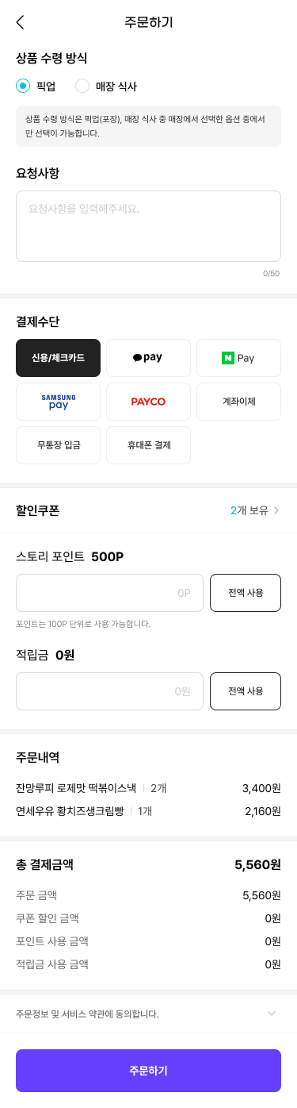



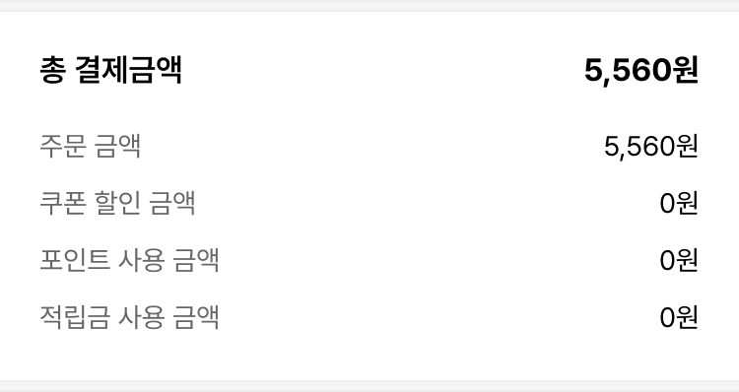
퍼블리싱 기준으로는 종이 봉투(대)까지 표시해뒀는데,
종이 봉투(소)만 부탁드립니다.
포장 봉투 선택
봉투도 상품으로 등록되어 있어서, 스토리 오더 상품과 동일하게 판매 처리 가능
(상품코드: 8052039)
*에이전트로 발송할 시, 상품 정보 추가 필요
봉투 미사용
0원
종이 봉투(대)
150원
삭제
- 포장 봉투 선택 시, 해당 내용 추가 -> 총 결제금액에 반영
- ‘봉투 미사용’인 경우 미표시
종이 봉투(소)
100원
일회용품 무상제공 규제 정책에 따라 주문 시 포장 봉투 등의 구매 비용이 추가됩니다.
- 주문 매장이 ‘편의점’(사업구분코드 102)일 경우에만 표시
- 주문 내역과 총 결제금액 사이에 추가
- 구독 상품일 경우 X
주문 내역에는 봉투 관련 내용 x
포장 봉투
100원

